Slide 1






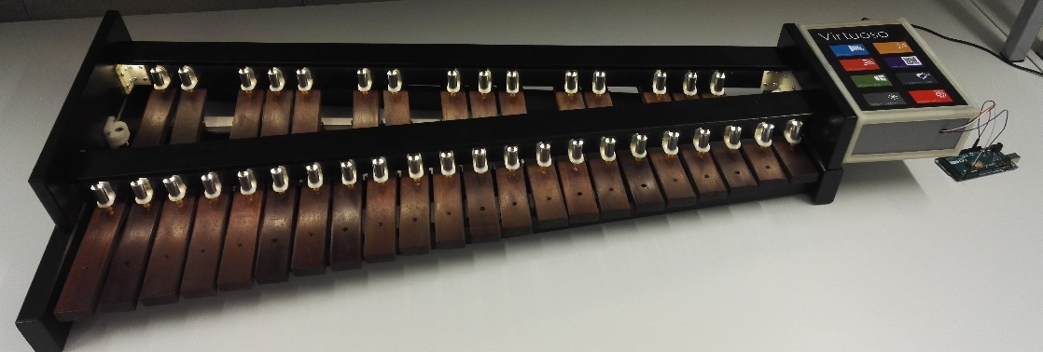








WOOPSA
Concept HMI
Art & technologie
Web page
Smartphone
Wifi
Salomon Quentin

Slide 2


Virtuoso
WOOPSA
Concept HMI
Art & technologie
Web page
Smartphone
Wifi
Salomon Quentin

Slide 3




Four saisons, Vivaldi
DO
SI
LA #
LA
SOL #
SOL
FA #
FA
MI
RE #
RE
DO #
DO
SI
LA #
LA
SOL #
SOL
FA #
FA
MI
RE #
RE
DO #
DO
SI
LA #
LA
SOL #
SOL
FA #
FA
Mi
RE #
RE
DO#
DO
Speed : 1.5x

Slide 4
En cours
4 saison, Vivaldi
1
2
5ème symphonie, Beethoven
3
…
4
…

Slide 5


En cours
4 saison, Vivaldi
1
2
5ème symphonie, Beethoven
3
…
4
…
3
…
4
…
Clear
Remove
Add

Slide 6

Playlists
1
Classique
2
Rock
3
Jazz
4
Pop
Remove 1
Add
Edit

Slide 7

Classique
1
Partition 1
2
Partition 2
3
...
4
…
Clear
Remove
Add

Slide 8
Classique
4 saison, Vivaldi
1
2
5ème symphonie, Beethoven
3
…
4
…
Add
Remove 1
Remove all

